Slide 1
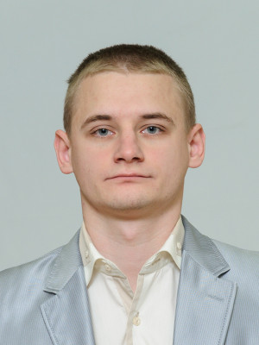
Портфолио учителя физической культуры
МОБУ "Кемлянская СОШ"
Ичалковского муниципального района Республики Мордовия
Казакова Сергея Александровича

Slide 2
Общие сведения о учителе
Дата рождения: 14.09.1996 г.
Среднее профессиональное образование: учитель физической культуры, ГБПОУ РМ «Ичалковский педагогический колледж», № диплома 111318 0412022,
дата выдачи 28.06. 2018 г.
Высшее образование: Диплом Магистра, ФГБОУ ВО «Национальный исследовательский Мордовский государственный университет им. Н.П. Огарёва»,
№ диплома 101318 1096838, дата выдачи 07.07. 2020г.
Общий трудовой стаж: 4 года
Стаж педагогической работы -2 года
(по специальности): 2 года

Slide 3
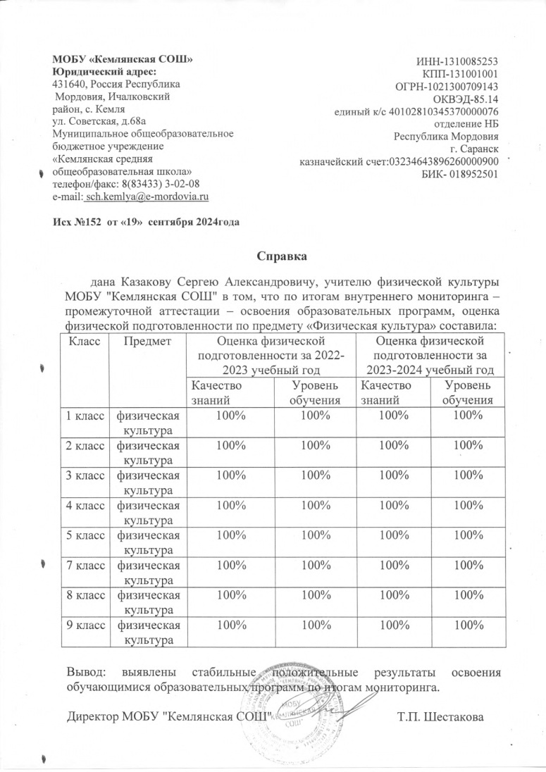
1. Стабильные положительные результаты (положительная динамика) освоения обучающимися образовательных программ по итогам мониторингов, проводимых организацией

Slide 4
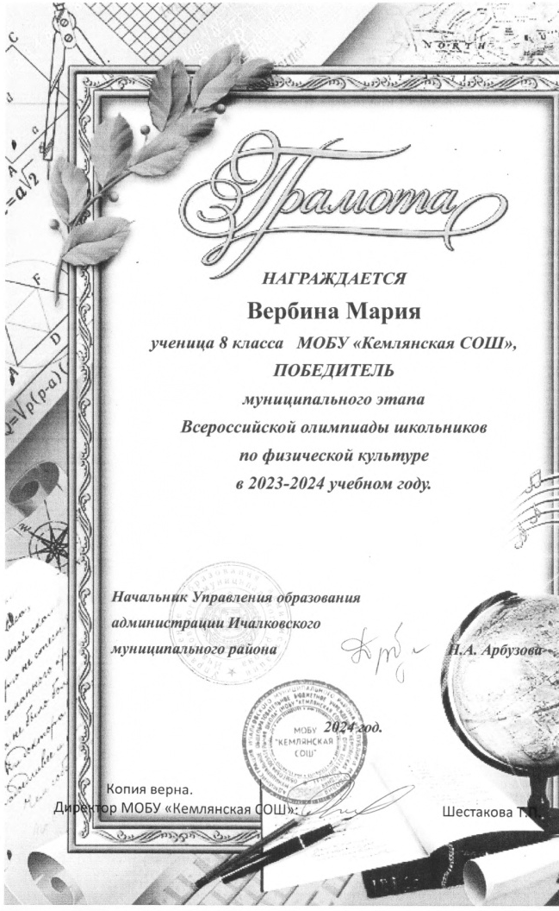
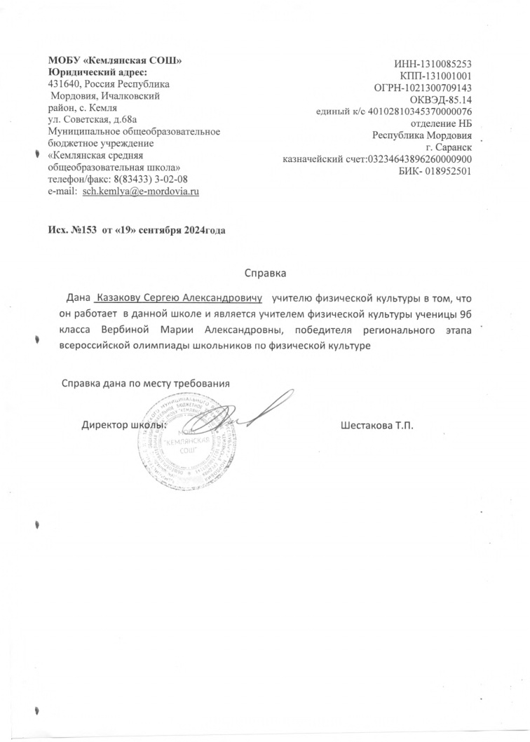

5. Результаты участия обучающихся во Всероссийской предметной олимпиаде

Slide 5
6. Позитивные результаты внеурочной деятельности обучающихся по учебным предметам: олимпиады; конкурсы; конференции; выставки; турниры; соревнования.
Муниципальные мероприятия – 5
Республиканские мероприятия - 3
Российские мероприятия – 2

Slide 6
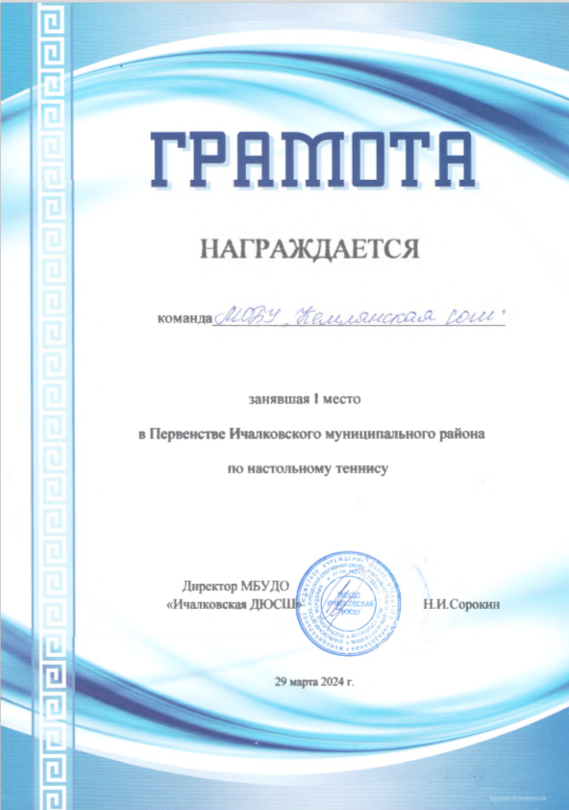
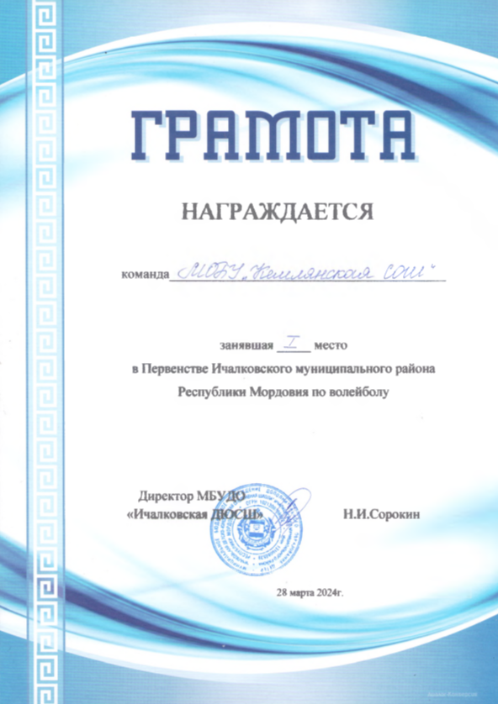

Slide 7
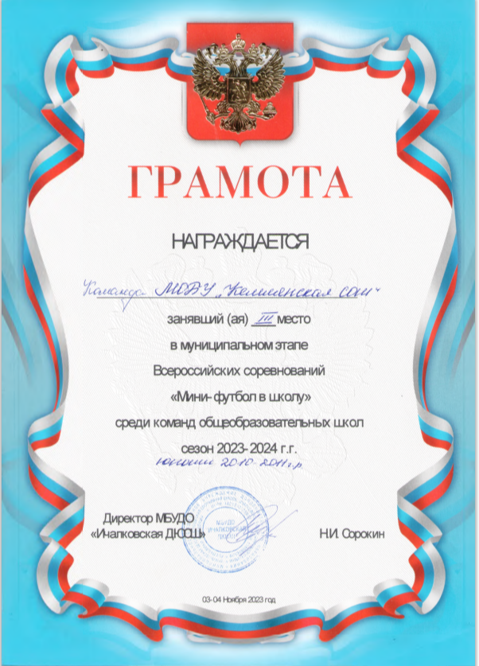
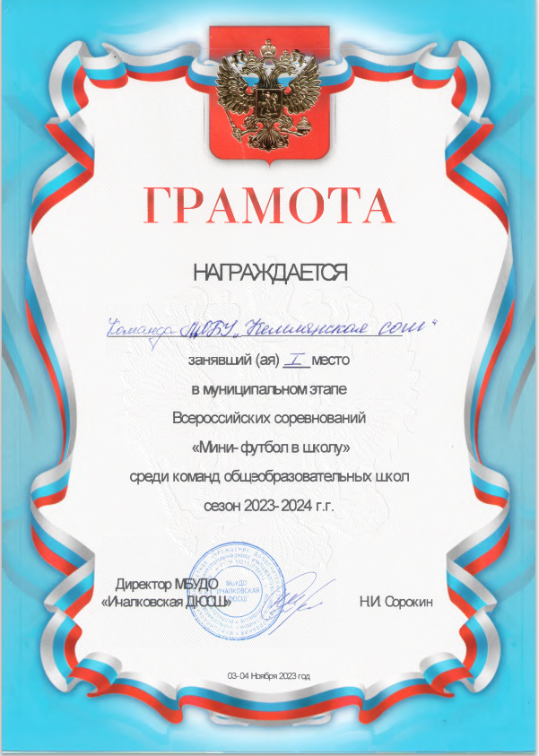

Slide 8

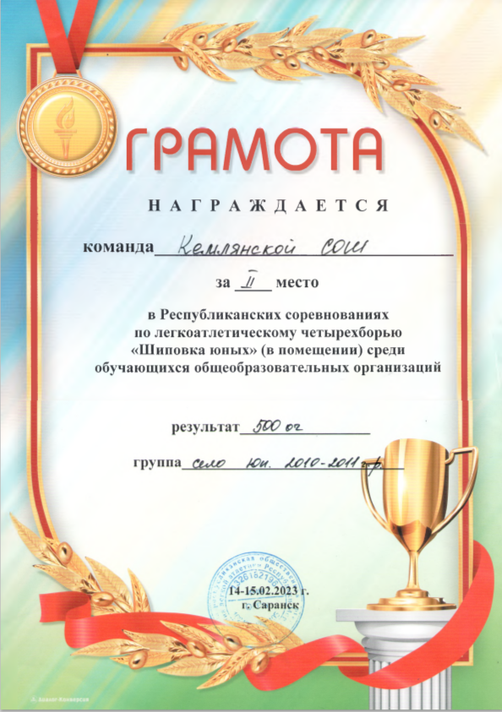

Slide 9



Slide 10



Slide 11
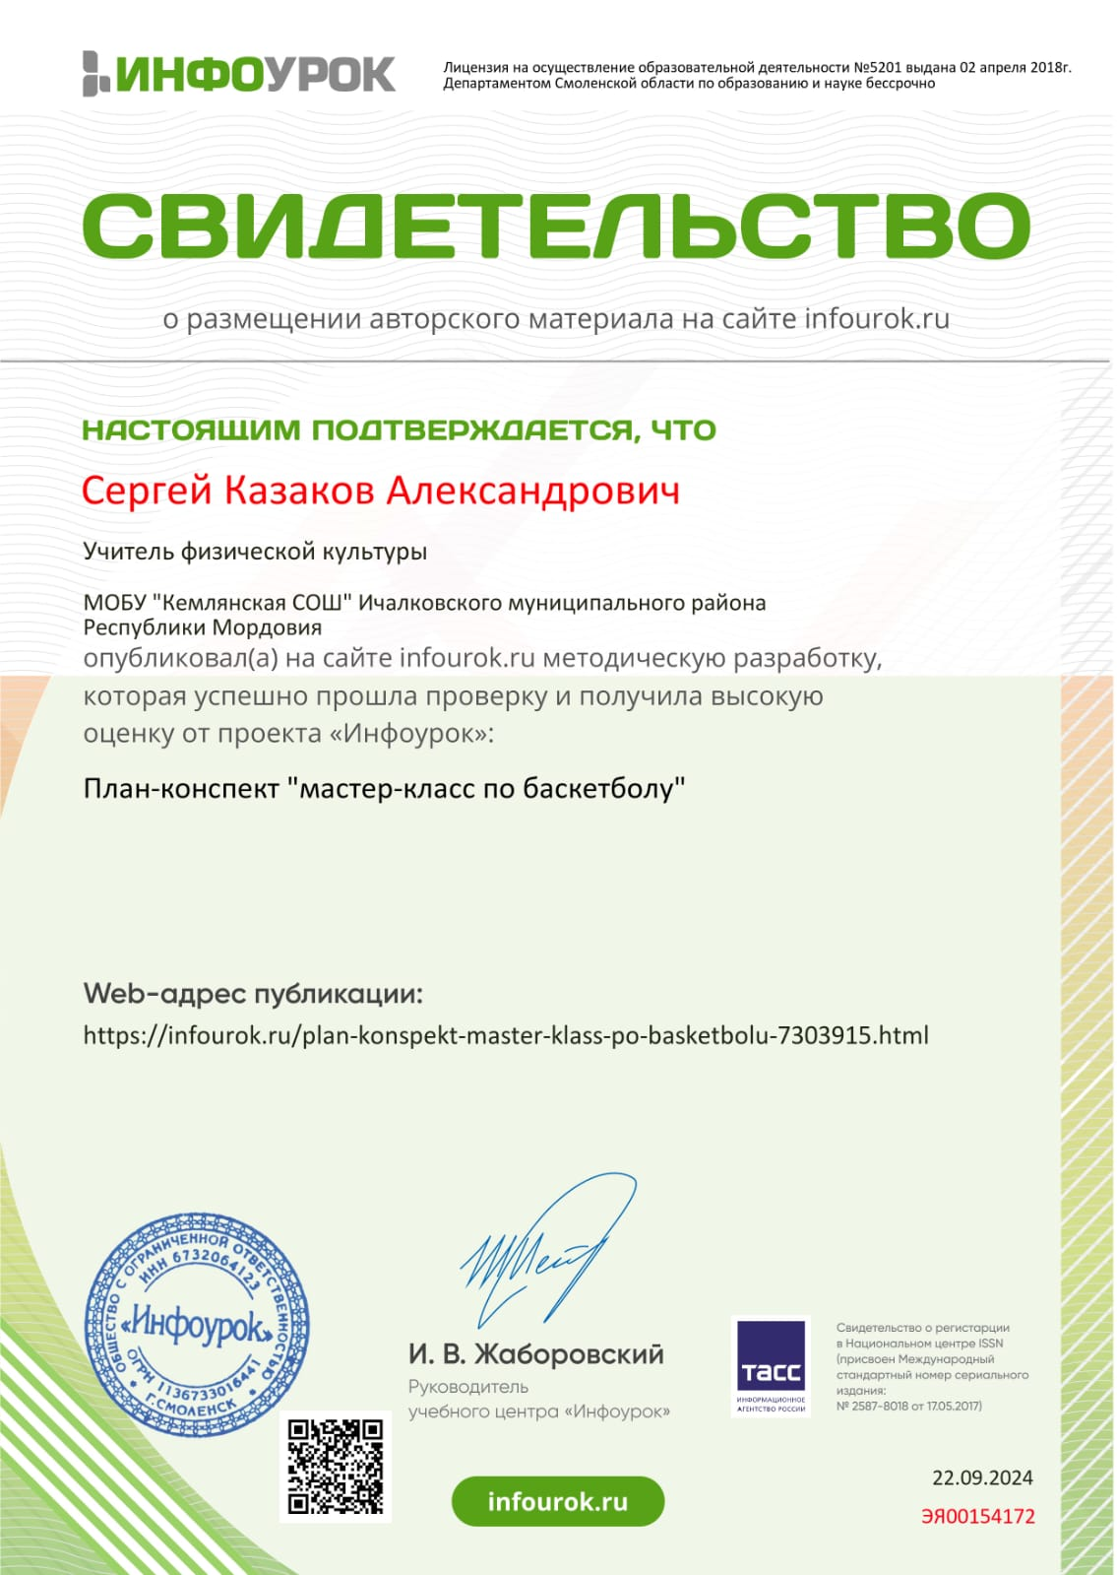
7. Наличие публикаций

Slide 12
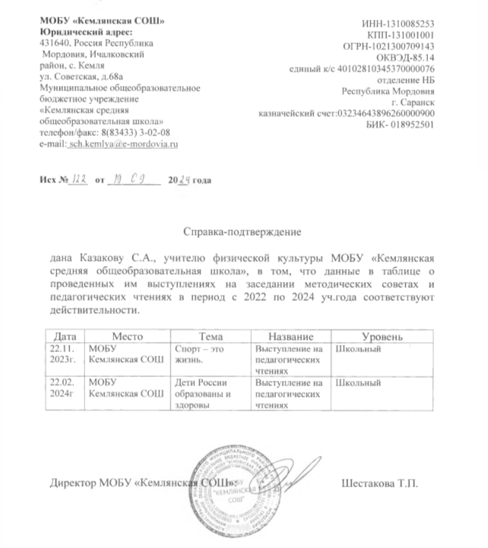
9. Выступления на заседаниях методических советов, научно-практических конференциях, педагогических чтениях, семинарах, секциях, форумах, радиопередачах (очно) и т.д.

Slide 13
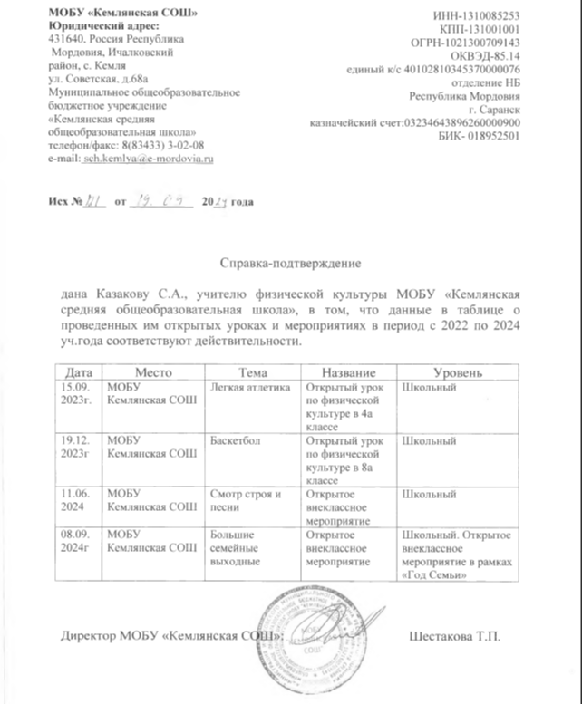
10. Проведение открытых уроков, мастер-классов, мероприятий (очно)

Slide 14
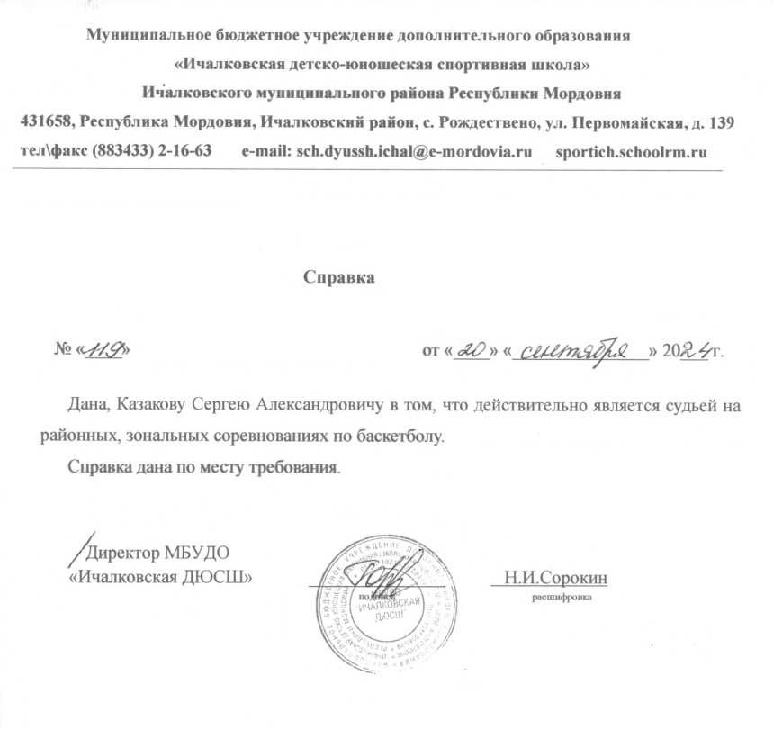
13. Общественно-педагогическая активность педагога: участие в работе педагогических сообществ, комиссий, жюри конкурсов

Slide 15


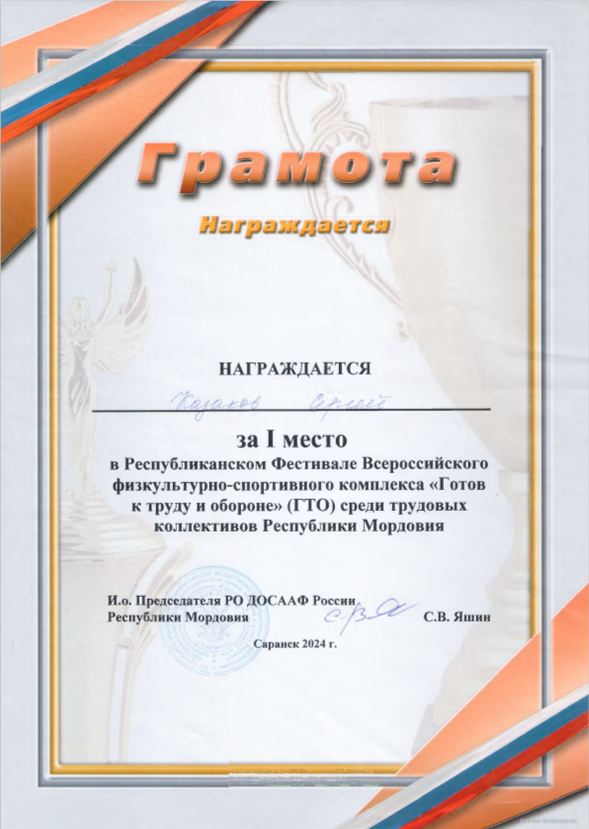
14. Участие педагога в профессиональных конкурсах.

Slide 16
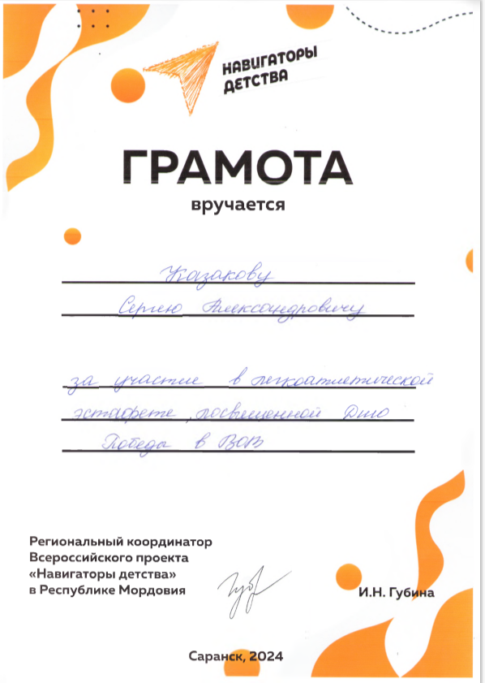
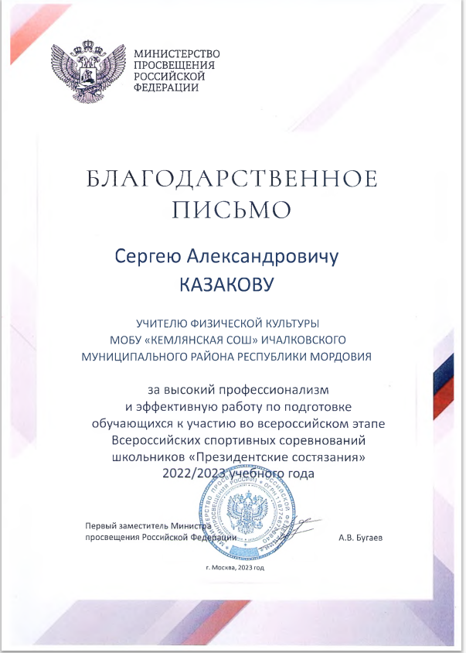
15. Награды и поощрения

